Slide 1


Slide 2


Android网络编程
主要内容：
Android HTTP/Socket通信
网络数据解析：xml，json
Web View

Slide 3
Lecture 1
Android HTTP通信
内容提要
通信概述
Android HTTP通信
URL加载网络资源
HttpURLConnection加载网络资源
HttpClient加载网络资源

Slide 4
通信概述
Android与服务器通信的方式一般有两种：HTTP通信、SOCKET通信
TCP/IP通信
手机底层实现了TCP/IP协议。
TCP协议可以对上层网络提供接口，使上层网络数据的传输建立在“无差别”的网络之上。
建立起一个TCP连接需要经过“三次握手”
HTTP通信
超文本传送协议(Hypertext Transfer Protocol )，建立在TCP协议之上
Web联网的基础
最显著的特点是客户端发送的每次请求都需要服务器回送响应，在请求结束后，会主动释放连接。
从建立连接到关闭连接的过程称为“一次连接”

Slide 5
通信概述
SOCKET原理
套接字（socket）是通信的基石，是支持TCP/IP协议的网络通信的基本操作单元
应用层可以和传输层通过Socket接口，区分来自不同应用程序进程或网络连接的通信，实现数据传输的并发服务
Socket连接与HTTP连接
通常情况下Socket连接就是TCP连接，因此Socket连接一旦建立，通信双方即可开始相互发送数据内容，直到双方连接断开
而HTTP连接使用的是“请求—响应”的方式，不仅在请求时需要先建立连接，而且需要客户端向服务器发出请求后，服务器端才能回复数据。

Slide 6
通信概述
很多情况下，需要服务器端主动向客户端推送数据，保持客户端与服务器数据的实时与同步。
若双方建立的是Socket连接，服务器就可以直接将数据传送给客户端；
若双方建立的是HTTP连接，则服务器需要等到客户端发送一次请求后才能将数据传回给客户端，因此，客户端定时向服务器端发送连接请求，不仅可以保持在线，同时也是在“询问”服务器是否有新的数据，如果有就将数据传给客户端。
HTTP通信

Slide 7
HTTP通信方式
Http协议是一个基于请求与响应，无状态的，应用层的协议，常基于TCP/IP协议传输数据。
HTTP协议工作原理可分为四步：
（1）建立连接：客户机与服务器建立连接。输入网址、打开网页或单击超级链接。
（2）发送请求：客户机向服务器发送请求，格式为：统一资源标识符（URL）、协议版本号，后边是MIME信息包括请求修饰符、客户机信息和可能的内容。
（3）响应请求：服务器接到请求后，给予相应的响应信息，其格式为一个状态行，包括信息的协议版本号、一个成功或错误的代码，后边是MIME信息包括服务器信息、实体信息和可能的内容。
（4）接收响应：客户端接收服务器所返回的信息通过浏览器显示在用户的显示屏上，然后与服务器断开连接。

Slide 8
HTTP通信方式
URL加载网络资源
URLConnection发送POST、GET请求
HttpURLConnection获取网络资源
HttpClient获取网络资源
逐个优化，无本质区别

Slide 9
URL访问网络资源
URL可以由协议名、主机、端口和资源组成
protocol://host:port/resourceName
http://10.0.2.2:8080/abc/login.jsp
URL(Uniform Resource Locator)对象代表统一资源定位器，是指向互联网资源的指针。
资源可以是简单的文件或目录，也可以是更复杂对象的引用。
注意区别URI
URI（Uniform Resource Identifiers）即统一资源标识符
唯一作用是用于解析
URL则包含一个可以打开到达该资源的输入流，可以理解为特殊的URI

Slide 10
URL常用方法
URL类提供了多个构造器用于创建URL对象。获得对象后，可以使用以下方法来访问该URL的资源。
String getFile() 获取此URL的资源名
String getHost() 获取此URL的主机名
String getPath() 获取此URL的路径部分
int getPort() 获取此URL的端口号
String getProtocol() 获取此URL的协议名称
String getQuery() 获取此URL的查询字符串部分
URLConnection openConnection() 表示到URL所引用的远程对象的连接
InputStream openStream() 打开与此URL的连接，返回用于读取该资源的InputStream

Slide 11
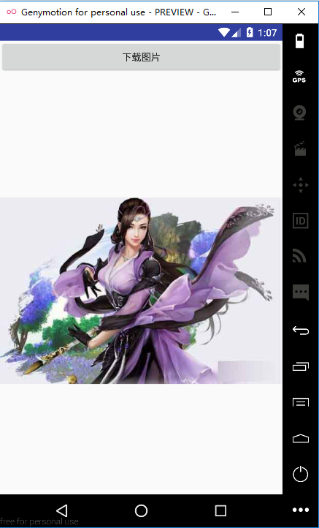
使用URL加载图片、保存图片
URL url = new URL(……)
InputStream is = url.openStream();
// 下载URL对应的图片并显示
bitmap = BitmapFactory.decodeStream(is);
handler.sendEmptyMessage(0x123);
is.close();
is = url.openStream();
OutputStream os = openFileOutput(...);
byte[] buff = new byte[1024];
int hasRead = 0;
// 将URL对应的资源下载到本地
while((hasRead = is.read(buff)) > 0)
{ os.write(buff, 0 , hasRead); }
is.close();
os.close();
说明：
默认是get 请求方式。
openStream() 实际是通过openConnection()方法获取URLConnection对象，然后调用getInputStream()方法，这个方法会隐式的调用connect() 方法发送连接请求。
Notes:
说明：
默认是get 请求方式。
openStream() 实际是通过openConnection()方法获取URLConnection对象，然后调用getInputStream()方法，这个方法会隐式的调用connect() 方法发送连接请求。

Slide 12
URLConnection提交请求
程序通过URLConnection实例向该URL发送请求，读取URL引用的资源。通常建立一个URL连接，并发送请求、读取此URL引用的资源需要以下几个步骤：
1、通过调用URL对象的openConnection()方法来创建URLConnection对象；
2、设置URLConnection的参数和普通请求属性
3、如果只是发送GET方式请求，使用connect方法建立连接即可；如果发送POST方式的请求，需要获取URLConnection实例对应的输出流来发送请求参数
4、远程资源变为可用，程序可以访问远程资源的头字段，或通过输入流读取远程资源的数据。

Slide 13
URLConnection提交请求
设置请求头字段：
setAllowUserInteraction设置该URLConnection的 allowUserInteraction请求头字段的值
setDoInput设置该URLConnection的doInput字段的值
setDoOutput设置该URLConnection的doOutput字段的值
setIfModifiedSince设置该URLConnection的IfModifiedSince字段的值
setUseCaches设置该URLConnection的useCaches字段的值

Slide 14

通过URLConnection获取网络资源
下面以获取网络上的图片为例进行图片资源获取（示例网址：https://b-ssl.duitang.com/uploads/item/201603/21/20160321230345_tWcyr.png）
String url=“http://pic1.workercn.cn/ufile/201112/20111202145248571.jpg ”; //1.实例化URL URL objURL = new URL(url); //2.建立与URL的连接 URLConnection conn=objURL.openConnection(); conn.connect();//可缺省 //3.获取返回的InputStream InputStream is=conn.getInputStream(); //4将InputStream进行处理 drawable=Drawable.createFromStream(is,null);
//5.关闭连接 is.close();

Slide 15
使用HTTPURLConnection访问网络
HttpURLConnection继承了URLConnection，做了进一步改进，操作更加便捷。
HttpURLConnection也可以向指定网站发送GET请求、POST请求
常用方法：
int getResponseCode() 获取服务器的响应代码
String getResponseMessage() 获取服务器的响应消息
String getRequestMethod() 获取发送请求的方法
void setRequestMethod(String method) 设置发送请求的方法

Slide 16
使用HTTPURLConnection访问网络
1. GET方式：将参数放在url后一起传递。
步骤：
(1).建立URL，URL url=new URL(urltmp);
(2)使用URL建立连接，HttpURLConnection connection=url.openConnection();
(3) 设置HTTP请求方式，默认为GET，connection.setRequestMethod("GET");
(4)设置连接超时，读取超时的毫秒数，以及服务器希望得到的一些消息头
conn.setConnectTimeout(6*1000);
(5)连接，并获取服务器返回的数据流
InputStream in = connection.getInputStream();
(6)使用IO流处理数据，这里以BufferedReader为例
BufferedReader reader = new BufferedReader(new InputStreamReader(in));
(7)关闭连接：connection.disconnect();

Slide 17
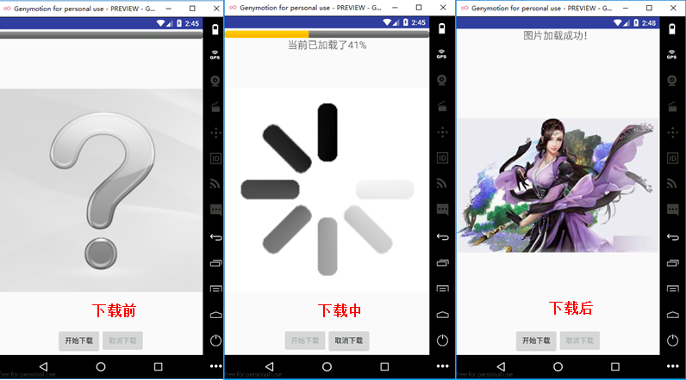
HTTPURLConnection异步下载

Slide 18
使用HTTPURLConnection访问网络
2. POST方式：
(1)建立URL：URL url=new URL(xxxxx);
(2)建立连接：HttpURLConnection connection=url.openConnection();
(3)配置属性，与GET方式不同：
connection.setDoOutput(true); //不设置doOutput属性，无法在内容上送数据
connection.setDoInput(true); //可以缺省，默认是true
connection.setRequestMethod("POST"); //注意POST要全大写
connection.setUseCaches(false); //post方式不能使用缓存connection.setInstanceFollowRedirects(true);
//如果不设置这个属性，那么上送的参数是对象时，有可能抛出异常
connection.setRequestProperty("Content-type","application/x-java-serialized-object");
connection.connect(); //连接必须在上面之后，可以缺省，调用OutputStream时默认连接一次

Slide 19
使用HTTPURLConnection访问网络
2. POST方式。
(4)使用DataOutputStream将需要提交的数据写入到上送的内容中
DataOutputStream out=new DataOutputStream(connection.getOutputStream());
String param=“username=admin&password=123456";
out.writeBytes(param);
data.flush();
data.close();
(5)获取数据流，跟get方式一样
InputStream in = connection.getInputStream();
(6)处理数据
BufferedReader reader = new BufferedReader(new InputStreamReader(in));
(7)关闭连接：connection.disconnect();
【代码】HttpURLConnectionDemoPost

Slide 20
9.5 使用OKHttp获取网络资源
可以提替代原生的HttpURLConnection。Square公司开发。
步骤：
(1) 添加依赖。
implementation 'com.squareup.okhttp3:okhttp:3.10.0'
(2)声明访问Internet的权限。
<uses-permission android:name="android.permission.INTERNET" />
(3) 创建 OkHttpClient实例。
OkHttpClient okHttpClient = new OkHttpClient();
(4) 构造Request对象。
final Request request = new Request.Builder() .url(url).get()//默认就是GET请求，可以不写 .build();
(5) 构建Call对象。
Call call = okHttpClient.newCall(request);

Slide 21
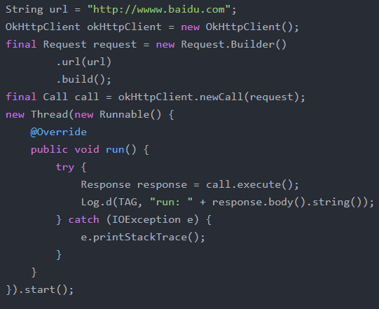
(6) 发送请求并获取服务器返回的数据。
同步Get方式：通过Call#execute()方法提交请求
放在子线程中执行，或者使用异步任务的方式。

Slide 22
(6) 发送请求并获取服务器返回的数据。
异步Get方式：通过Call#enqueue(Callback)方法来提交异步请求
String url = "http://wwww.baidu.com";
OkHttpClient okHttpClient = new OkHttpClient();
final Request request = new Request.Builder()
.url(url) .get()//默认就是GET请求，可以不写
.build();
Call call = okHttpClient.newCall(request);
call.enqueue(new Callback() {
public void onFailure(Call call, IOException e) {
Log.d(TAG, "onFailure: "); }
public void onResponse(Call call, Response response) throws IOException {
Log.d(TAG, "onResponse: " + response.body().string());
}
});

Slide 23
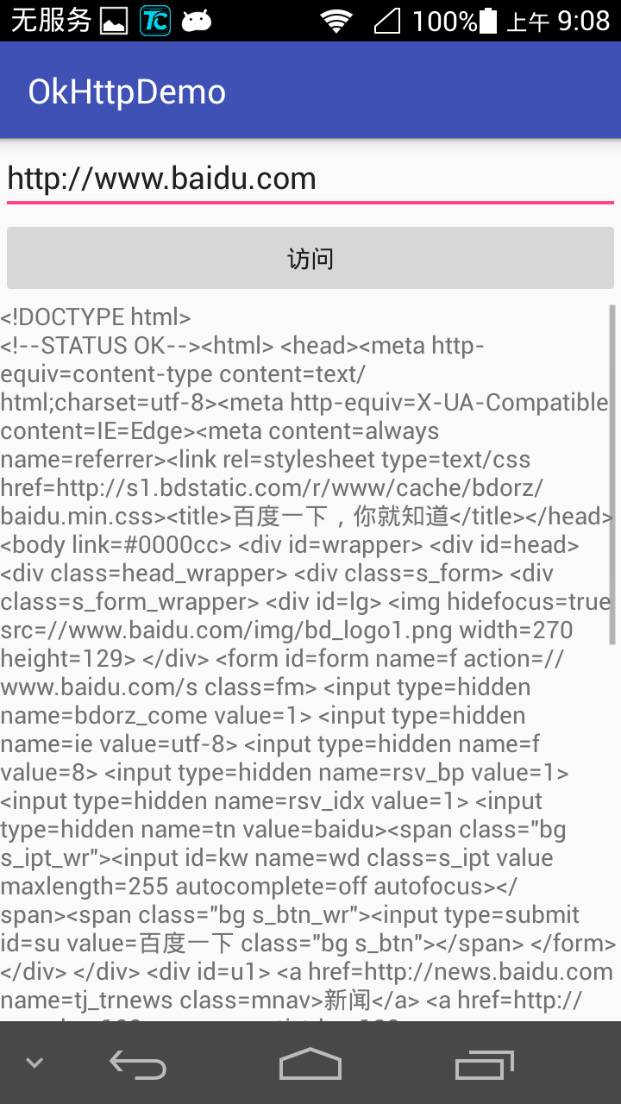
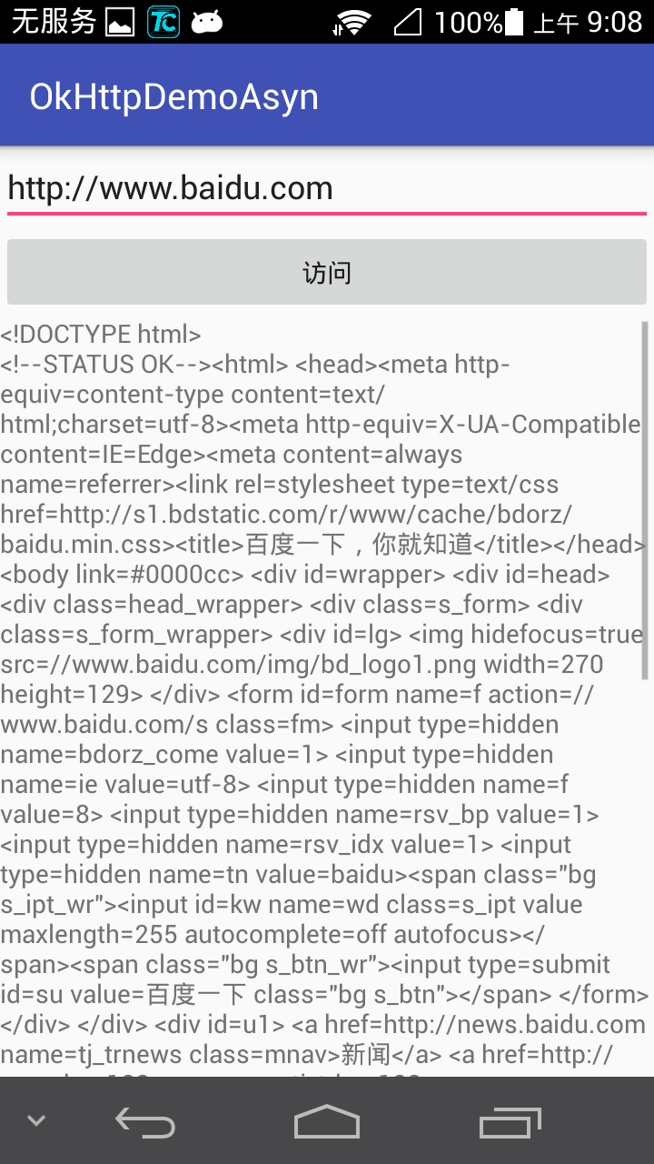
OkHttpDemo
OkHttpDemoAsyn

Slide 24
9.5 使用OKHttp获取网络资源
2. POST请求。
与上述GET请求相比，需要先构造一个RequestBody对象用来存放待提交的数据，例如：
RequestBody requestBody = new FormBody.Builder() .add( “username”,”admin”) .add(“password”,”123456”) .build();
然后在Request.Builder中调用一下post()方法，并将RequestBody对象传入：
Request request = new Request.Builder() .url(url) .post(requestBody) .build();

Slide 25
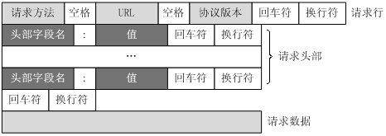
HTTP 的请求报文
一个HTTP请求报文由请求行（request line）、请求头部（header）、空行和请求数据4个部分组成

Slide 26
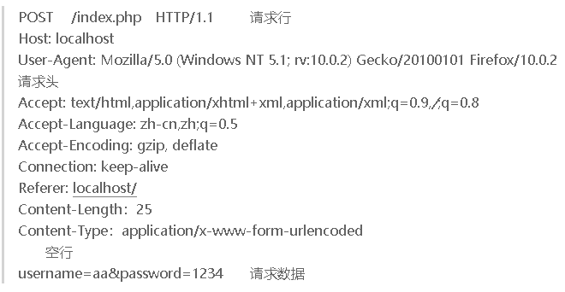
HTTP 的请求报文

Slide 27
HTTP 的请求报文
1.请求行，三个部分：请求方法、请求地址和协议版本
请求方法
HTTP/1.1 定义的请求方法有8种，最常的两种GET和POST。
请求地址
URL:统一资源定位符，是一种资源位置的抽象唯一识别方法。
组成：<协议>：//<主机>：<端口>/<路径>
端口和路径有时可以省略（HTTP默认端口号是80），有时会带参数，GET请求
协议版本：格式为：HTTP/主版本号.次版本号，常用的有HTTP/1.0和HTTP/1.1

Slide 28
HTTP 的请求报文
2.请求头部：由键值对组成，每行一对，关键字和值用英文冒号“:”分隔。
请求头部通知服务器关于客户端请求的信息，典型的请求头有：
Host：请求的主机名，允许多个域名同处一个IP地址，即虚拟主机
User-Agent：发送请求的浏览器类型、操作系统等信息
Accept：客户端可识别的内容类型列表，用于指定客户端接收那些类型的信息
Accept-Encoding：客户端可识别的数据编码
Accept-Language：表示浏览器所支持的语言类型
Connection：允许客户端和服务器指定与请求/响应连接有关的选项，例如这是为Keep-Alive则表示保持连接。
Transfer-Encoding：告知接收端为了保证报文的可靠传输，对报文采用了什么编码方式。
请求头部的最后会有一个空行，表示请求头部结束，接下来为请求数据，这一行非常重要，必不可少。

Slide 29
HTTP 的请求报文
3. 请求数据
可选部分，比如GET请求就没有请求数据。

Slide 30
GET - 最常见的一种请求方式
当客户端要从服务器中读取文档时，当点击网页上的链接或者通过在浏览器的地址栏输入网址来浏览网页的，使用的都是GET方式。
GET方法要求服务器将URL定位的资源放在响应报文的数据部分，回送给客户端。
使用GET方法时，利用一个问号（“?”）代表URL的结尾与请求参数和对应的值附加在URL后面的开始，传递参数长度受限制。
例如，/index.jsp?id=100&op=bind,这样通过GET方式传递的参数直接表示在地址中。
这种方式不适合传送私密数据。不适合传送大量数据。
例如：http://localhost:8080/demo/login?username=admin&password=123456

Slide 31
POST请求方法
使用POST方法时，请求参数放在Request body（请求数据）中，长度没有限制。
POST /test/demo_form.jsp HTTP/1.1
Host: w3schools.com
name1=value1&name2=value2
GET /updateInfo?name=Javanx&age=25HTTP/1.1
Host: localhost
注意：
GET 和 POST 两种请求方式都可以发送数据的，只是发送机制不一样。
另外GET安全性非常低，Post安全性较高， 但是执行效率却比Post方法好。
一般查询的时候我们用GET，数据增删改的时候用POST。

Slide 32
GET与POST的其它区别
对于GET方式的请求，浏览器会把http header和data一并发送出去，服务器响应200（返回数据）；而对于POST，浏览器先发送header，服务器响应100 continue，浏览器再发送data，服务器响应200 ok（返回数据）。不过要注意，并不是所有浏览器都会在POST中发送两次包，比如火狐4.对参数的数据类型，
GET只接受ASCII字符，而POST没有限制。
GET比POST更不安全，因为参数直接暴露在URL上，所以不能用来传递敏感信息。
GET请求只能进行 URL 编码，而POST支持多种编码方式。
GET在浏览器回退时是无害的，而POST会再次提交请求。
GET产生的URL地址可以被Bookmark，而POST不可以。
GET请求会被浏览器主动cache，而POST不会，除非手动设置。

Slide 33
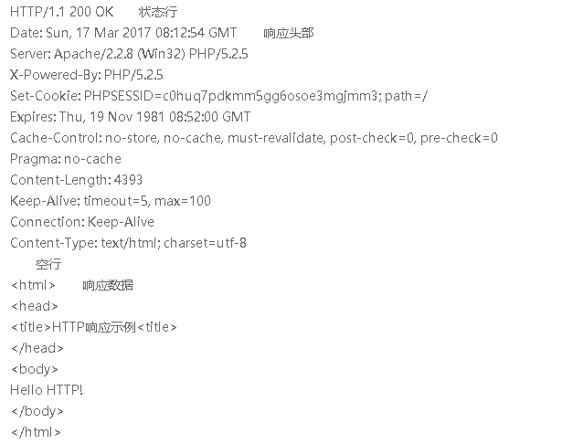
HTTP 的响应报文

Slide 34
HTTP 的响应报文
1. 状态行
由3部分组成，分别为：协议版本，状态码，状态码描述。
其中协议版本与请求报文一致，状态码描述是对状态码的简单描述。
状态码为3位数字，常用状态码如下：
状态码 | 说明
200 | 响应成功
302 | 跳转，跳转地址通过响应头中的 Location 属性指定
400 | 客户端请求有语法错误，不能被服务器识别
403 | Forbidden，服务器收到请求，但是拒绝提供服务
404 | Not Found，请求资源不存在
500 | Internal Server Error，服务器发生不可预期的错误
503 | Server Unavailable，服务器当前不能处理客户端请求，一段时间后可能恢复正常

Slide 35
HTTP 的响应报文
2.响应头部
与请求头部类似，为响应报文添加了一些附加信息
常见响应头部如下：
Server：服务器应用程序软件的名称和版本
Content-Type：返回内容的MIME类型，例如：Content-Type: text/html;
Content-Length：响应体的长度，例如：Content-Length: 348
Content-Charset：响应正文使用的编码charset=utf-8
Content-Encoding：web服务器支持的返回内容压缩编码类型，例如：Content-Encoding: gzip
Content-Language：响应体的语言，例如：Content-Language: en,zh

Slide 36
响应头的作用
通过Location实现页面重定向
通过Content-Encoding告诉浏览器数据的压缩格式
通过content-type，设置返回的数据类型
通过refresh响应头，让浏览器隔几秒后跳转至别的页面
通过content-dispostion响应头，让浏览器下载文件
……

Slide 37
基于 HTTP 协议的网络编程
Android针对HTTP(超文本传输协议)进行网络通信提供了两种接口:
（1）标准Java接口(java.net) ----URL，URLConnection，可以实现简单的基于URL请求、响应功能；从Android4.4开始HttpURLConnection的底层实现采用的是okHttp。
（2）Apache接口(org.appache.http)----HttpClient，使用起来功能更强大。在处理Session、Cookie等细节方面，有更好的支持。但在Android 6.0及以后版本中，HttpClient库被移除了，不建议使用。

Slide 38
Apache HttpClient
访问受限资源时，需要处理Session等认证问题
为了更好地处理向web站点请求，包括session、cookie等细节问题，Apache开源组织提供了一个HttpClient项目。
是一个简单的HTTP客户端，可用于发送HTTP请求，接收HTTP响应。
不缓存服务器的响应，不能执行HTML中嵌套的js代码，也不对页面内容进行任何解析、处理。

Slide 39
Apache HttpClient
HttpClient的使用方法：
1、创建HttpClient对象。
2、如果需要发送GET请求，创建HttpGet对象；如果需要发送POST请求，创建HttpPost对象。
3、要发送参数，使用setParams()方法来添加参数，对于HttpPost对象，也可调用setEntity()设置参数。
4、调用HttpClient的execute()方法发送请求，返回一个HttpResponse。
5、调用HttpResponse的getAllHeaders()、getHeaders(String name)等方法可以获取服务器的响应头；调用HttpResponse的getEntity() 方法可以获取HttpEntity对象，该对象包装了服务器的响应内容。

Slide 40
Apache HttpClient
HttpClient httpClient = new DefaultHttpClient();
HttpGet httpGet = new HttpGet(IMG_PATH);
HttpResponse httpResponse = null
使用网络，请添加网络权限
<uses-permission android:name="android.permission.INTERNET"/>
模拟器访问本机Web站点的网址为：
http://10.0.2.2:8080/resourceName

Slide 41
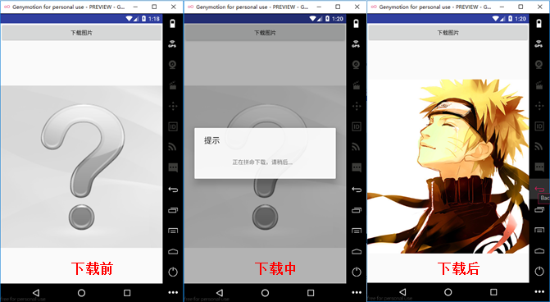
Apache HttpClient

Slide 42
Apache HttpClient
在API 23中，Google已经移除了移除了Apache HttpClient相关的类
谷歌推荐使用HttpUrlConnection
Android studio里在相应的module下的build.gradle中加入即可。 android {
useLibrary 'org.apache.http.legacy'
}

Slide 43
练习
AndroidHTTP通信

Slide 44
Lecture 2
Android Socket通信
内容提要
Socket通信概述
TCP Socket通信
UDP Socket通信

Slide 45
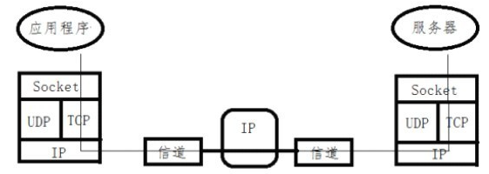
Socket编程模型
根据不同的的底层协议，Socket可以实现基于TCP/IP协议的通信，也可以实现基于UDP协议的通信。
基于TCP/IP协议的Socket类型为流套接字（streamsocket）
基于UDP协议的Socket类型为数据报套接字(datagramsocket)

Slide 46
TCP Socket编程模型
TCP/IP通信协议是一种可靠的网络协议，它在通信的两端各建立一个Socket，从而在通信的两端之间形成网络虚拟链路。一旦建立了虚拟的网络链路，两端的程序就可以通过虚拟链路进行通信。
Java对基于TCP协议的网络通信提供了良好的封装，Java使用Socket对象来代表两端的通信接口，并通过Socket产生I/O流来进行网络通信。
IP协议，使Internet成为一个允许连接不同类型的计算机和不同操作系统的网络
TCP协议提供可靠并且无差错的通信服务。是一种端对端协议，当一台计算机需要与另一台远程计算机连接时，TCP协议会让它们建立一个连接：用于发送和接收数据的虚拟链路。

Slide 47
TCP Socket通信
服务器端编程步骤：
1、创建服务器端套接字并绑定到一个端口
2、套接字设置监听模式等待连接请求
3、接收连接请求后进行通信
4、返回，等待下一个连接请求
客户端编程步骤：
1、创建客户端套接字（指定服务器端IP与端口）
2、连接（Android创建Socket时会自动连接）
3、与服务器端进行通信
4、关闭套接字

Slide 48
ServerSocket
要创建一个TCP服务器(TCP Server)，需要使用到ServerSocket这个类。ServerSocket对象用于监听来自客户端的Socket连接，如果没有连接，它将一直处于等待状态。 ServerSocket包含一个监听来自客户端连接请求的方法：
Socket accept() 如果接收到一个客户端Socket的连接请求，该方法返回一个与连接客户端Socket对应的Socket，否则该方法将一直处于等待状态 。
ServerSocket的构造器：
ServerSocket(int port)用指定端口号来创建。0~65535
ServerSocket(int port, int backlog)增加一个用来改变连接队列长度的参数
ServerSocket(int port, int backlog, InetAddress localAddr)机器存在多个IP时，通过localAddr来绑定指定IP

Slide 49
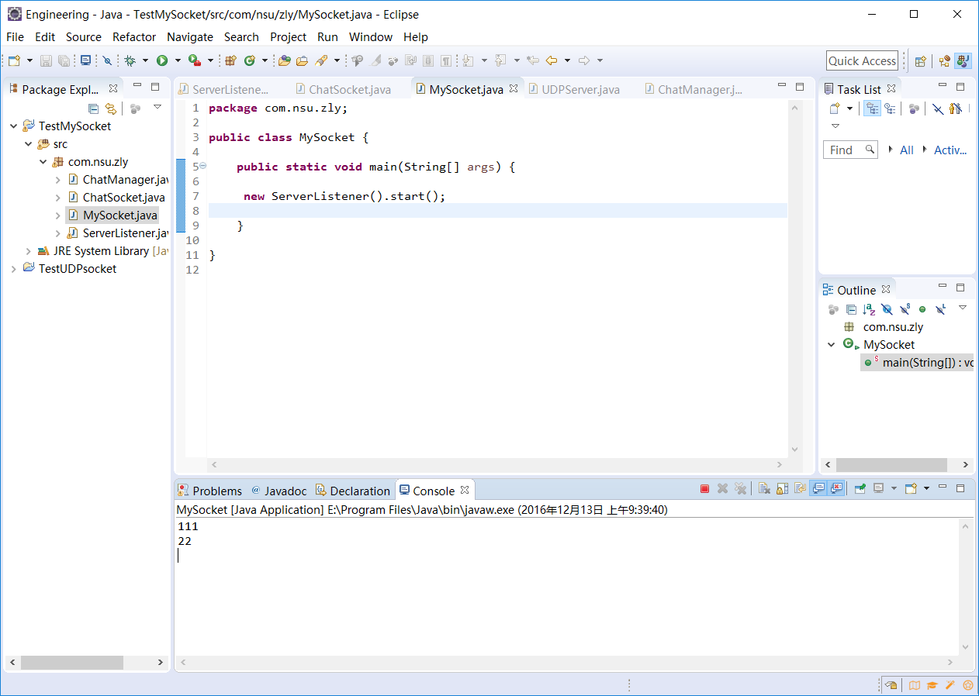
ServerSocket

Slide 50
Socket客户端
客户端使用Socket的构造器来连接到指定服务器，常用的有以下两个构造器：
Socket(InetAddress remoteAddress，int port)创建连接到指定远程主机、远程端口的Socket。
Socket(InetAddress remoteAddress, int port, InetAddress localAddr , int localPort)创建连接到指定远程主机、远程端口的Socket，并指定本地IP地址和本地端口号，适用于本地存在多个IP的情形

Slide 51
使用Socket进行通信
当客户端、服务器端产生了对应的Socket之后，程序就无须再区分服务器、客户端，而是通过各自的Socket进行通信。
Socket提供如下2个方法来获取输入流和输出流：
InputStream getInputStream() 返回该Socket对象对应的输入流，让程序通过该输入流Socket中取出数据。
OutputStream getOutputStream()返回该Socket对象对应的输出流，让程序通过该输出流向Socket中输出数据。
其他方法：
close()方法，用于关闭Socket对象

Slide 52
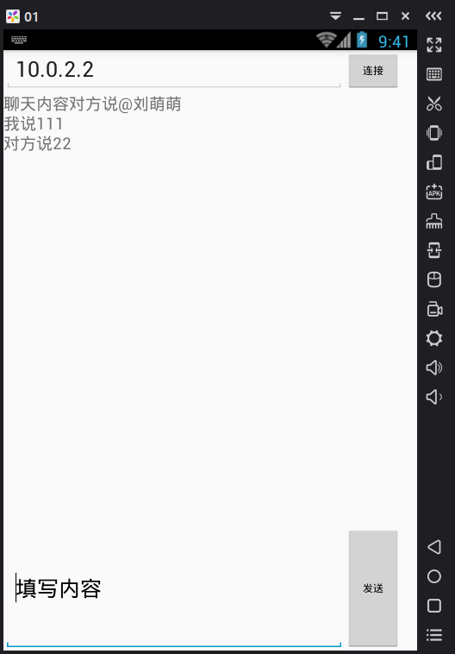

TCP Socket通信

Slide 53
UDP Socket通信
UDP Socket服务器编程要点：
1．服务器端首先创建一个DatagramSocket对象，并且指点监听的端口。
DatagramSocket socket = new DatagramSocket(ip)
2．接下来创建一个空的DatagramSocket对象用于接收数据
byte data[]=new byte[1024]；
DatagramPacket inPacket = new DatagramPacket（data，
data.length））
3．使用DatagramSocket的receive方法接收客户端发送的数据，receive（）与serversocket的accepet（）类似，在没有数据进行接收的处于堵塞状态。
socket.receive(inPacket);

Slide 54
UDP Socket通信
UDP Socket客户端编程要点：
1.客户端创建DatagramSocket对象，并且指点监听的端口。
DatagramSocket socket = new DatagramSocket(port)
2. 创建一个InetAddress对象，这个对象类似与一个网络的发送地址。
InetAddress serveraddress=InetAddress
.getByName（"172.168.1.120"））.
3.定义要发送的一个字符串，创建一个DatagramPacket对象，并制定要讲这个数据报包发送到网络的那个地址以及端口号。
byte data[]=str.getByte();
DatagramPacket packet=new DatagramPacket(
data,data.length,serveraddress,4567);
4. 最后使用DatagramSocket的对象的send()方法发送数据。
socket.send(packet);

Slide 55
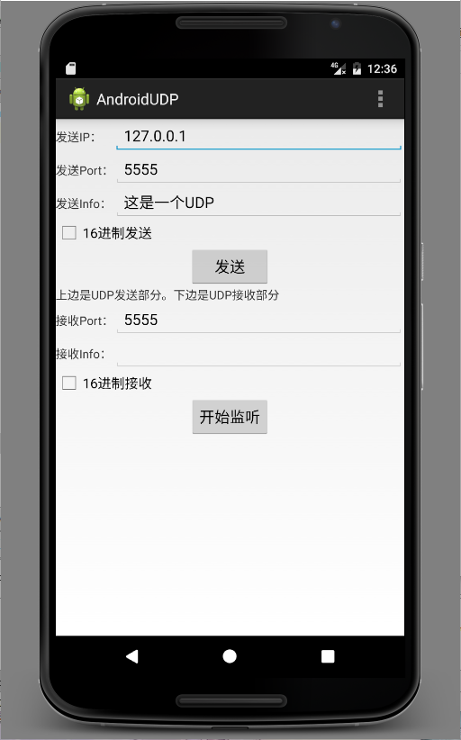
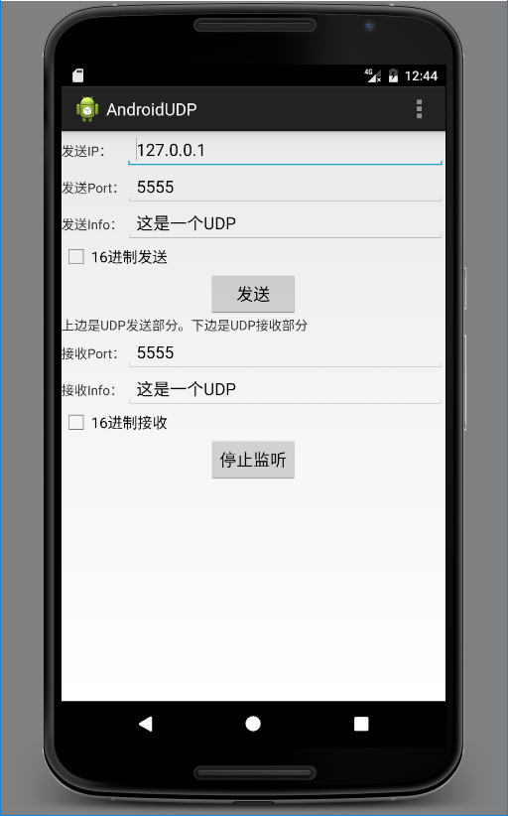
UDP Socket通信

Slide 56
练习
Android Socket通信

Slide 57
Lecture 3
网络数据解析
内容提要
XML数据解析
Json数据解析（学习重点）

Slide 58
XML文件解析
SAX
DOM
PULL

Slide 59
SAX解析XML
SAX(Simple API for XML)，解析速度快并且占用内存少的xml解析器，非常适合用于Android等移动设备。
事件驱动，它并不需要解析完整个文档，在按内容顺序解析文档的过程中，SAX会判断当前读到的字符是否合法XML语法中的某部分，如果符合就会触发事件
所谓事件，其实就是一些回调（callback）方法，这些方法(事件)定义在ContentHandler接口

Slide 60
ContentHandler接口
startDocument() 文档的开头时调用
endDocument() 文档结束的时候时调用
startElement(String namespaceURI, String localName, String qName, Attributes atts)标签开始时触发。qName是带命名空间前缀的标签名,atts所有的属性名和相应的值。流式处理，当遇到一个标签的时候，它并不会纪录下以前所碰到的标签
endElement(String uri, String localName, String name)标签结束时调用。
characters(char[] ch, int start, int length)这个方法用来处理在XML文件中读到的内容，第一个参数用于存放文件的内容，后面两个参数是读到的字符串在这个数组中的起始位置和长度，使用new String(ch,start,length)就可以获取内容。

Slide 61
SAX解析xml的步骤
最重要的步骤：自定义类继承 DefaultHandler，重写回调方法：
startDocument（）
startElement（）
characters（）
endElement（）
endDocument（）
1 创建一个SAXParserFactory解析工厂类 factory
2 实例化一个SAXParser解析类 parser
3 实例化自定义的MyHandler类 myHandler
4 根据自定义的Handler来解析xml文档 parser.parse(inputStream, myHandler)

Slide 62
DOM解析XML
DOM(Document Object Model)，对象文档模型，定义了访问和操作XML文档的标准方法。
将整个XML文档载入内存(所以效率较低，不推荐使用)，每一个节点当做一个对象。
DOM把XML文档作为树结构来查看。能够通过DOM树来访问所有元素，可以修改或删除它们的内容，并创建新的元素。
元素，它们的文本，以及它们的属性，都被认为是节点。

Slide 63
PULL解析XML
pull解析和sax解析类似，都是基于事件流的方式，在Android中自带了pull解析的jar包
Pull解析器和SAX解析器的区别：
SAX解析器的工作方式是自动将事件推入注册的事件处理器进行处理，因此你不能控制事件的处理主动结束；
Pull解析器允许你的应用程序代码主动从解析器中获取事件，正因为是主动获取事件，因此可以在满足了需要的条件后不再获取事件，结束解析

Slide 64
PULL解析器事件
START_DOCUMENT 开始文档
END_DOCUMENT 结束文档
START_TAG 开始元素
END_TAG 结束元素
TEXT 遇到元素内容
next() 主动提取事件
getEventType() 获取事件类型

Slide 65
PULL解析XML的步骤
创建XmlPullParserFactory解析工厂
XmlPullParserFactory factory=XmlPullParserFactory.newInstance();
通过XmlPullParserFactory工厂类实例化一个XmlPullParser解析类
XmlPullParser parser = factory.newPullParser();
根据指定的编码来解析xml文档
parser.setInput(inputStream, "utf-8");
获取事件类型，循环解析文档
int eventType=parser.getEventType()；
while(eventType != XmlPullParser.END_DOCUMENT)｛
…………
// 通过next()方法触发下一个事件
eventType = parser.next();
｝

Slide 66
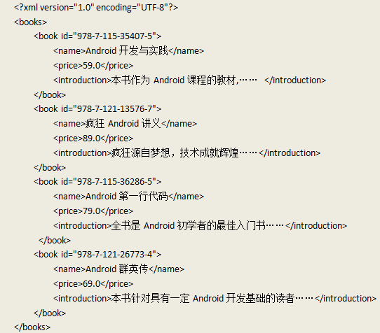
XML文件解析-案例

Slide 67
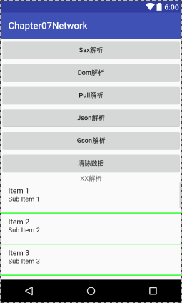
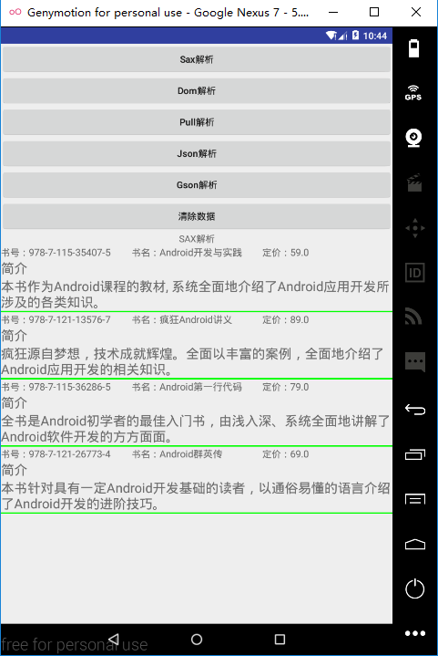
XML文件解析-案例

Slide 68
Json数据解析
Json介绍
Json对象
Json数组

Slide 69
JSON介绍
JSON(JavaScript Object Notation) 是一种轻量级的数据交换格式。易于人阅读和编写。同时也易于机器解析和生成。(官方网站http://www.json.org/)
和 XML 一样，JSON (Javascript Object Notation)也是基于纯文本的数据格式。由于 JSON 天生是为 JavaScript 准备的，因此，JSON 的数据格式非常简单，您可以用 JSON 传输一个简单的 String，Number，Boolean，也可以传输一个数组，或者一个复杂的 Object 对象。
JSON是一系列键值对的集合
JSON相对于xml解析相对方便一些
JSON 比 XML 更小、更快，更易解析。

Slide 70
JSON介绍
JSON的结构基于以下两点：
（1）"名称/值"对的集合 ：不同语言中，它被理解为对象(object)，记录(record)，结构(struct)，字典(dictionary)，哈希表(hash table)，键列表(keyed list)等。
（2）值的有序列表： 多数语言中被理解为数组(array)。
{ "市名": "北京", "编码": "101010100" }
[ { "市名": "天津", "编码": "101030100" }, { "市名": "宝坻", "编码": "101030300" }
]
JSON数组
JSON对象

Slide 71
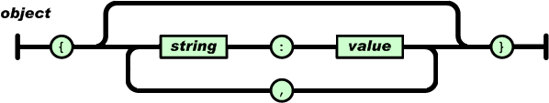
JSON对象
以 (key/value)对形式存在的无序的jsonObject对象
一个对象以“{”（左花括号）开始，“}”（右花括号）结束。每个“名称”后跟一个“:”（冒号）；“‘名称/值’ 对”之间使用“,”（逗号）分隔。
数据在名称/值对中
数据由逗号分隔
花括号保存对象
方括号保存数组
例如：{"name": "xiaoluo"，"phone":"82876598"}

Slide 72
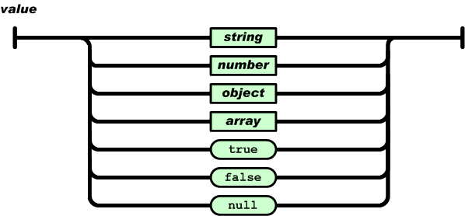
JSON对象
key值必须要是string类型，而对于value，则可以是string、number、object、array等数据类型

Slide 73
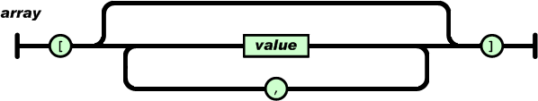
JSON数组
有序的value的集合称为jsonArray
一个数组以“[”（左中括号）开始，“]”（右中括号）结束。值之间使用“,”（逗号）分隔。
{"persons": [ {"address":"广州","id":1,"name":"罗宇"}, {"address":"上海","id":2,"name":"殷红"} ] }
Notes:
对象 “persons” 是包含2个对象的数组。每个对象代表一条关于某人（有地址，id和姓名）的记录

Slide 74
JSON数据解析
org.json.jar包
我们最常用的两个类就是 JSONObject和JSONArray这两个类，分别代表了json对象和json数组，这两个类都实现了 JSON 这个接口。
常用数据格式 → json对象 序列化
json对象 → 常用数据格式 反序列化

Slide 75
String departmentJson = "{'id' : 1, 'name': 'HR','users' : " + "[{'name': 'Alex','id': 1},{'name': 'Brian','id':2}, {'name': 'Charles','id': 3}]}";
try { JSONObject obj = new JSONObject(departmentJson); Log.e("orgJSON",obj.getInt("id")+""); Log.e("orgJSON",obj.getString("name")); JSONArray jsons = obj.getJSONArray("users"); int i = 0; int len = jsons.length(); List<User> result=new ArrayList<User>(); for(i=0;i<len;i++) { JSONObject jsonObject = jsons.getJSONObject(i); User user = new User(jsonObject.getInt("id"),jsonObject.getString("name")); result.add(user); } for(User user:result) Log.e("orgJSON",user.toString()); } catch (JSONException e) { e.printStackTrace(); }

Slide 76
常用Json解析库
gson（主要学习）
fromJSON()，将json对象转换成需要的数据对象，
toJSON()，将数据对象转换成json对象
json-lib
javabean、List、Map等数据和json数据的互相转换
fastjson

Slide 77
Gson解析库
Google提供的gson这个json解析库，使用gson，我们可以非常轻松的实现数据对象和json对象的相互转化。
fromJSON()，将json对象转换成我们需要的数据对象
Gson gson = new GsonBuilder().create();
String s = gson.toJson(data);
toJSON()，将我们的数据对象转换成json对象
Gson gson = new GsonBuilder().create();
String success = gson.fromJson(data, String.class);
编辑app/build.gradle文件，在dependencies闭包中添加： implementation 'com.google.code.gson:gson:2.8.5'

Slide 78
使用Google Gson解析JSON数据
（1）准备一个Person类
（2）toJson()方法用于将bean对象换为Json数据
Gson gson = new Gson();
List<Person> persons = new ArrayList<Person>();
for (int i = 0; i < 3; i++) {
Person p = new Person();
p.setName("name" + i);
p.setAge(i * 10);
persons.add(p);
}
String str = gson.toJson(persons);
public class Person {
private String name;
private int age;
//下面是对应的get/set方法
public String getName() {
return name;
}
public void setName(String name) {
this.name = name;
}
public int getAge() {
return age;
}
public void setAge(int age) {
this.age = age;
}
}
[{"name":"name0","age":0},{"name":"name1","age":10},{"name":"name2","age":20}]

Slide 79
使用Google Gson解析JSON数据
（3）fromJson()方法用于将Json数据转换为bean对象。
//转换为Person对象
Person person = gson.fromJson(str, Person.class);
//转换为Person对象列表
List<Person> ps = gson.fromJson(str, new TypeToken<List<Person>>(){}.getType());
//转换为Person对象数组
Person[] ps = gson.fromJson(str, Person[].class);

Slide 80
Json数据解析
解析复杂Json数据，既有对象又有数组的情况，可以逐层去解析
String provinceJson = "{'id' : 1, 'province': 'Hunan','users' : "+ "[{'name': 'name0','age': 0},{'name': 'name1','age':10}, {'name': 'name2','age': 20}]}";
JsonParser
Gson JsonParser用于将Json数据解析为JsonElement的解析树，从而解析为JsonObject或者JsonArray。
JsonObject可用于使用JSON字符串中的相应键来访问值。

Slide 81
String provinceJson = "{'id' : 1, 'province': 'Hunan','users' : "+ "[{'name': 'name0','age': 0},{'name': 'name1','age':10}, {'name': 'name2','age': 20}]}";
JsonParser parser = new JsonParser(); JsonElement jsonTree = parser.parse(provinceJson); if(jsonTree.isJsonObject()){ JsonObject jsonObject = jsonTree.getAsJsonObject(); int id = jsonObject.get(“id”).getAsInt(); String province = jsonObject.get(“province”).getAsString(); JsonArray array = jsonObject.get(“users”).getAsJsonArray(); java.lang.reflect.Type personListType = new TypeToken<ArrayList<Person>>() {}.getType(); ArrayList<Person> personList = gson.fromJson(array.toString(), personListType);
//(如果数据很多，那么效率会很高) Person[] usersArray = gson.fromJson(array.toString(),Person[].class); Log.e("TestGson",id+""); Log.e("TestGson",array.toString()); Log.e("TestGson",personList.toString()); for(Person user : usersArray) { Log.e("TestGson7",user.toString()); } }

Slide 82
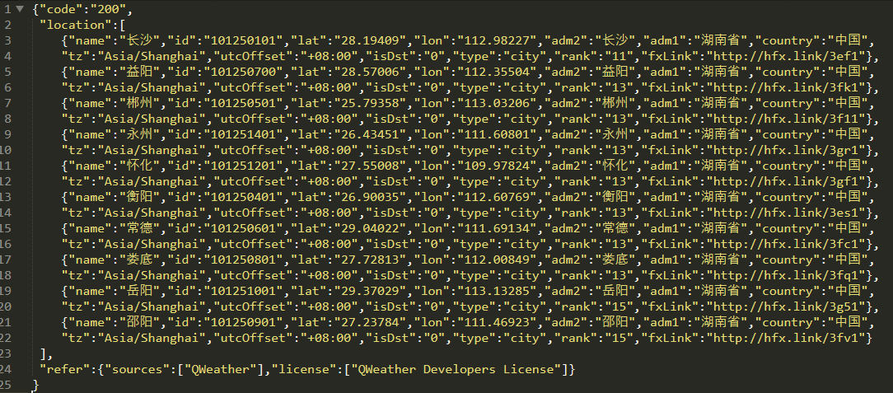
示例：https://geoapi.qweather.com/v2/city/lookup?location=hunan&key=bc0418b57b2d4918819d3974ac1285d9
Notes:
和风天气，城市搜索
请求的URL？
见：https://dev.qweather.com/docs/api/geo

Slide 83
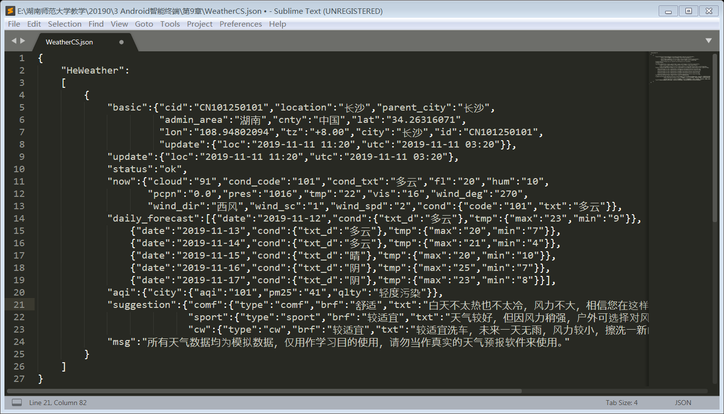
示例：http://guolin.tech/api/weather?cityid=CN101250101&key=bc0418b57b2d4918819d3974ac1285d9

Slide 84
Json数据解析
解析Json对象（JSONObject）
String data = "{\"id\":\"1000\", \"name\":\"王五\"}";
JSONObject json = new JSONObject(data);
System.out.println(json.getString("id") + ",“ + json.getString("name"));
解析Json数组（JSONArray）
String data2 = "[{\"id\":10, \"sex\":true}, {\"id\":20, \"sex\":false}]";
JSONArray json2 = new JSONArray(data2);
for (int i = 0; i < json2.length(); i++) {
JSONObject obj = (JSONObject) json2.get(i);
System.out.println(obj.getInt("id") + ",“ + obj.getBoolean("sex"));
}

Slide 85
Json数据解析
解析复杂Json数据，既有对象又有数组的情况，需要逐层去解析
String data3 ="{\"persons\":[{\"name\":\"renhaili\",\"age\":20},
{\"name\":\"zhouxiaodong\",\"age\":21}]}";
JSONObject json3 = new JSONObject(data3);
JSONArray persons = json3.getJSONArray("persons");
for (int i = 0; i < persons.length(); i++) {
JSONObject obj = (JSONObject) persons.get(i);
System.out.println(obj.getString("name") + ",“ + obj.getInt("age"));
}

Slide 86
练习
网络数据解析

Slide 87
Lecture 4
Web高级应用
内容提要
Web View
Web Service

Slide 88
Web View
Android提供的WebView组件，是一个浏览器实现，它的内核基于开源的WebKit引擎。
我们对WebKit进行一些美化，包装，浏览可以轻松地开发出自己的浏览器。
器操作的方法：
void goBack() 后退
void goForward() 前进
void loadUrl(String url) 加载指定URL对应的网页
boolean zoomIn() 放大网页
boolean zoomOut() 缩小网页

Slide 89
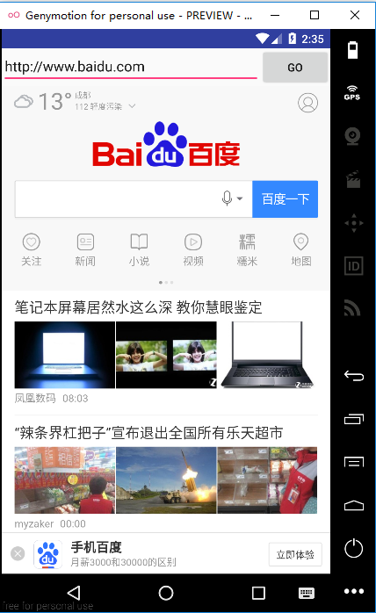
迷你浏览器
String urlStr = url.getText().toString();
// 加载、并显示urlStr对应的网页
show.loadUrl(urlStr);

Slide 90

单元总结
本章重点掌握以下内容：
1）理解Android Http通信；
2）了解Android Socket通信；
3）掌握Json数据解析；
4）了解Web View。

Slide 91
Q&A

